Slide 1
SISTEM PREDIKSI DENGAN ALGORITMA DEEP NEURAL NETWORKS PADA CITRA HIPERSPEKTRAL: STUDI KASUS KANDUNGAN POLYPHENOL DAUN BISBUL (Diospyros discolor Willd.)
Eufrat Tsaqib Qasthari (1506740332)
Pembimbing 1 : Adhi Harmoko, Ph.D. Pembimbing 2 : Windri Handayani, M.Si.

Slide 2
Daftar Isi
Pendahuluan
Latar Belakang
Tujuan dan Batasan Masalah
Kajian Pustaka
Penelitian Relevan
Metodologi
Rancangan Sistem Pengukuran
Blok Diagram Perangkat Lunak
Jadwal Penelitian
Referensi

Slide 3
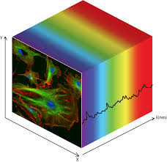
Pendahuluan Latar Belakang Penelitian
Prediksi senyawa polifenol (fenolik dan flavonoid tidak bisa dilakukan secara langsung)
Daun Bisbul pemanfaatannya minim, tersebar di asia tenggara (Indonesia, Filipina)
Algoritma Deep Neural Networks sebagai algoritma state-of-the-art yang baru.
Pengujian non-destruktif citra Hiperspektral
Notes:
Ceritakan mengapa anda mengambil topik / tema penelitian tersebut
Mengapa topik tersebut merupakan suatu hal yang penting
Namun, kadar .... Tidak bisa diprediksi dari awal, seperti pemilahan daun dari awal. Penelitian kali ini, dengan teknologi citra vnir tanpa merusak... Selanjutnya akan bisa melakukan pemilahan daun bisbul pada kadar ...

Slide 4
Pendahuluan Hipotesis dan Pernyataan Masalah
Hipotesis
Algoritma Deep Neural Networks yang dibuat mampu memprediksi secara akurat kandungan polyphenol daun Bisbul pada citra Hiperspektral

Slide 5
Pendahuluan Tujuan & Batasan Masalah
Tujuan
Merancang sistem prediksi dengan model algoritma Deep Neural Networks untuk menganalisis citra hiperspektral pada objek daun bisbul.
Batasan Masalah
Objek penelitian yang diambil adalah daun bisbul pada satu pohon. Polyphenol dibagi menjadi dua objek yaitu senyawa fenol dan flavonoid.
Penggunaan citra hiperspektral yang dibatasi dari panjang gelombang 400 sampai 1000 nanometer dan resolusi 512×512 piksel.
Pengukuran referensi kandungan polyphenol diukur dengan UV-vis spektrofotometer.

Slide 6
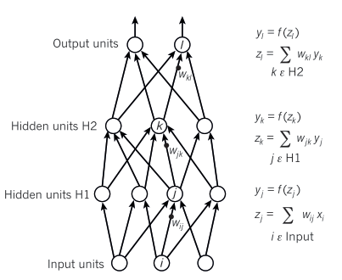
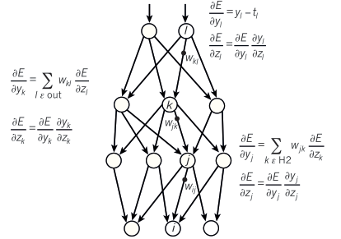
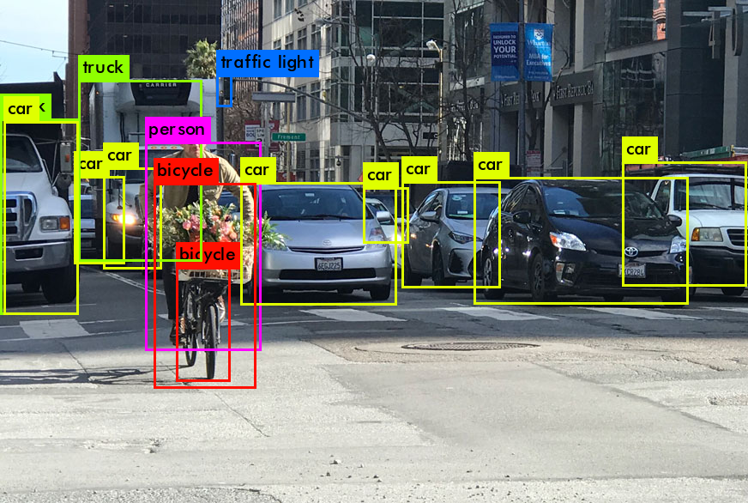
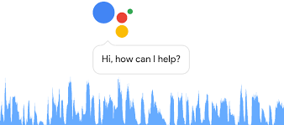
Kajian Pustaka Teknik Pengolahan Citra

Slide 7
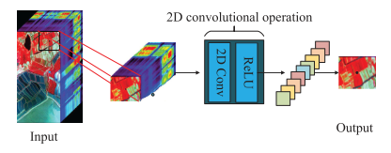
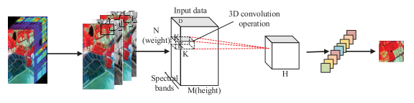
Kajian Pustaka Teknik Pengolahan Citra
2D-CNN (Filter konvolusi yang bergerak secara spasial 2-dimensi)
3D-CNN (Filter konvolusi yang bergerak secara spasial-spectral 3-dimensi)

Slide 8
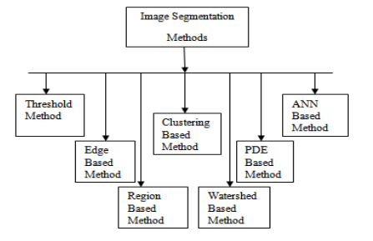

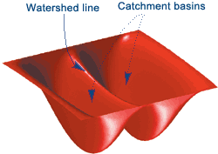
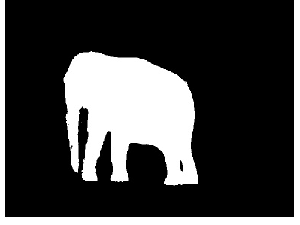
Kajian Pustaka Teknik Pengolahan Citra

Slide 9
Metodologi
Kajian Pustaka
Perancangan & Implementasi
Perangkat Keras
Eksperimen & Ujicoba
Pengambilan data Hiperspektral
Analisis & Evaluasi
Penulisan Laporan
Studi Awal
Diskusi
Perangkat Lunak
Pengolahan Citra
Menentukan tingkat akurasi sistem
Skripsi
Paper
Membandingkan dengan uji lab
Uji coba model

Slide 10
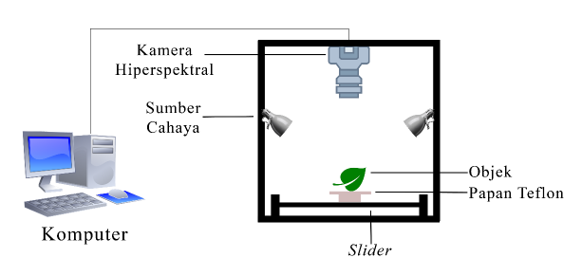
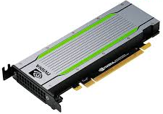
Rancangan Sistem Pengukuran
Komputer/Server dengan Akselerator GPU
(NVIDIA Tesla T4)
Sistem Akuisisi
Hasil inferencing

Slide 11
Blok Diagram Pengolahan Citra
Klasifikator Supervised (SVM, KNN, Random Forest)
Klasifikator Unsupervised (ANN/DNN)

Slide 12
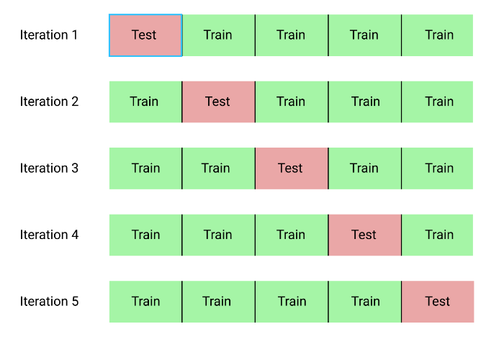
Desain Eksperimen dan Uji Coba
Rancangan Eksperimen
Evaluasi Cross-valudation
Citra Daun Bisbul
Referensi
Train/Test Split
Validasi
Test Data
Train Data
Evaluasi
Pembuatan Model
Parameter Evaluasi
Notes:
Jelaskan rancangan eksperimen yang dilakukan untuk menguji kinerja sistem yang diusulkan
Jelaskan preparasi sample (jika ada)
Jelaskan data pembanding (jika ada)
Jelaskan variasi data yang dilakukan

Slide 13
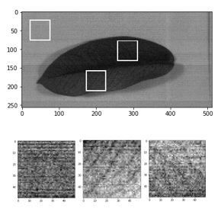
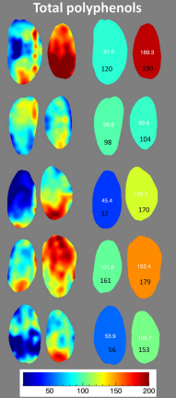
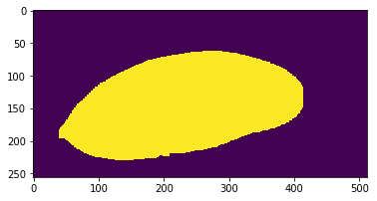
Metode Segmentasi
Segmentasi Hasil Klasifikasi
Pengambilan Sampel Bounding Box
Segmentasi Watershed
Dengan Pixel/Region Mapping
Untuk penentuan daerah uji

Slide 14
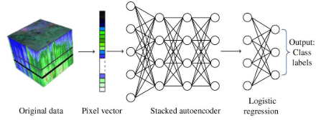
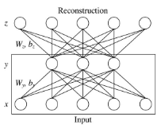
Metode Model Algoritma Klasifikasi Model SAE (Stacked Autoencoder)
Model SAE-LR
Lapisan Autoencoder

Slide 15
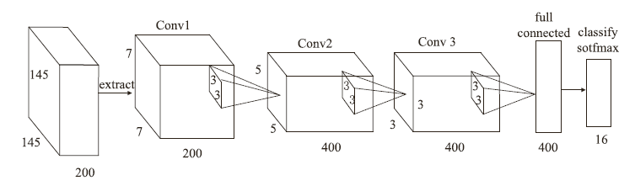
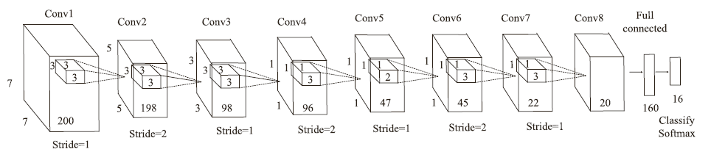
Metode Model Algoritma Klasifikasi Model CNN (Convolutional Neural Networks)
2D-CNN (Filter konvolusi yang bergerak secara spasial 2-dimensi)
3D-CNN (Filter konvolusi yang bergerak secara spasial-spectral 3-dimensi)

Slide 16
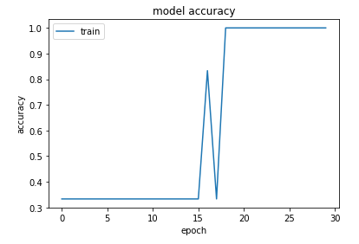
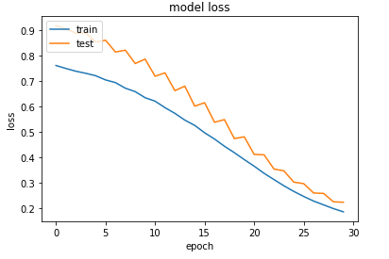
Metode Evaluasi
Accuracy vs Epoch
Loss vs Epoch
Notes:
Dengan n merupakan jumlah sampel, merupakan nilai prediksi, merupakan nilai referensi, dan merupakan nilai rata-rata.

Slide 17
Penulisan dan Publikasi
Penulisan skripsi sebagai salah satu syarat lulus program sarjana Universitas Indonesia
Sasaran publikasi 2019 1st International Conference on Cybernetics and Intelligent System (ICORIS) tanggal 22 - 23 August 2019 di Bali

Slide 18
Jadwal Penelitian
Studi Literatur
Perancangan Sistem
Pengambilan Data
Pengolahan Data
Penulisan laporan Skripsi
Penulisan Full Paper
Jan
Feb
Mar
Apr
Mei
Jun
Rancang Bangun Sistem
Pengajuan Proposal
Sidang Proposal
Sidang Akhir
Publikasi
Analisa Data
Evaluasi

Slide 19
Referensi
Camps-Valls, G., and L. Bruzzone. 2005. “Kernel-Based Methods for Hyperspectral Image Classification.” IEEE Transactions on Geoscience and Remote Sensing 43(6): 1351–62. http://ieeexplore.ieee.org/document/1433032/ (February 10, 2019).
Chandra Das, Sreedam et al. 2010. 6 Research Journal of Agriculture and Biological Sciences In Vitro Antioxidant Activity of Different Parts of the Plant Diospyros Discolor. http://www.aensiweb.net/AENSIWEB/rjabs/rjabs/2010/472-475.pdf (February 10, 2019).
Chen, Yushi et al. 2014. “Deep Learning-Based Classification of Hyperspectral Data.” IEEE Journal of Selected Topics in Applied Earth Observations and Remote Sensing 7(6): 2094–2107. http://ieeexplore.ieee.org/document/6844831/ (February 7, 2019).
Crawley, Kevin. 2019. “Getting Started With Observability Lab: Opentracing, Prometheus, and Jaeger.” https://www.usenix.org/conference/srecon19americas/presentation/crawley (February 11, 2019).
Heleno, Sandrina A et al. 2015. “Bioactivity of Phenolic Acids: Metabolites versus Parent Compounds: A Review.” FOOD CHEMISTRY 173: 501–13. http://dx.doi.org/10.1016/j.foodchem.2014.10.057 (February 14, 2019).
Islam Howl, Md. Sariful et al. 2012. “Antioxidant and Antidiarrhoeal Potentiality of Diospyros Blancoi.” International Journal of Pharmacology 8(5): 403–9. http://www.scialert.net/abstract/?doi=ijp.2012.403.409 (February 10, 2019).
Islam, Mohammad Safiqul. 2012. “Characterization of Chemical Groups and Study of Antioxidant, Antidiarrhoeal, Antimicrobial and Cytotoxic Activities of Ethanolic Extract of Diospyros Blancoi (Family: Ebenaceae) Leaves.” Journal of Pharmacy Research 5(6): 3050–52. www.jpronline.info (February 10, 2019).
Kaur, Dilpreet, and Yadwinder Kaur. 2014. 3 International Journal of Computer Science and Mobile Computing International Journal of Computer Science and Mobile Computing Various Image Segmentation Techniques: A Review. www.ijcsmc.com (February 7, 2019).
Krizhevsky, Alex, Ilya Sutskever, and Geoffrey E. Hinton. 2012. “ImageNet Classification with Deep Convolutional Neural Networks.” : 1097–1105. http://papers.nips.cc/paper/4824-imagenet-classification-with-deep-convolutional-neural-networks (February 10, 2019).
LeCun, Yann, Yoshua Bengio, and Geoffrey Hinton. 2015. “Deep Learning.” Nature 521(7553): 436–44. http://www.nature.com/articles/nature14539 (February 7, 2019).

Slide 20
Referensi
Manach, Claudine et al. 2004. “Polyphenols: Food Sources and Bioavailability.” The American Journal of Clinical Nutrition 79(5): 727–47. https://academic.oup.com/ajcn/article/79/5/727/4690182 (February 5, 2019).
NVIDIA. 2018. “NVIDIA T4 TENSOR CORE GPU SPECIFICATIONS GPU Architecture NVIDIA Turing NVIDIA Turing Tensor Cores 320 NVIDIA CUDA ® Cores 2,560.” www.nvidia.com/T4 (February 5, 2019).
Oh, Kyoung-Su, and Keechul Jung. 2004. “Rapid and Brief Communication GPU Implementation of Neural Networks.” Pattern Recognition 37: 1311–14. www.elsevier.com/locate/patcog (February 14, 2019).
Van Den Oord, Aäron et al. WAVENET: A GENERATIVE MODEL FOR RAW AUDIO. https://regmedia.co.uk/2016/09/09/wavenet.pdf (February 10, 2019).
Philips. 2019. Halolite QVF135 HAL-TDS500W 220V-50Hz Product Data General Information. www.lighting.philips.com (February 15, 2019).
Scalbert, Augustin et al. 2005. “Dietary Polyphenols and the Prevention of Diseases.” Critical Reviews in Food Science and Nutrition 45(4): 287–306. http://www.tandfonline.com/doi/abs/10.1080/1040869059096 (February 5, 2019).
Severyn, Aliaksei, and Alessandro Moschitti. 2015. “Learning to Rank Short Text Pairs with Convolutional Deep Neural Networks.” In Proceedings of the 38th International ACM SIGIR Conference on Research and Development in Information Retrieval - SIGIR ’15, New York, New York, USA: ACM Press, 373–82. http://dl.acm.org/citation.cfm?doid=2766462.2767738 (February 10, 2019).
SPECIM. SPECIM FX10 SMALL, FAST &amp; AFFORDABLE HYPERSPECTRAL CAMERA SPECIFICALLY DESIGNED FOR INDUSTRIAL MACHINE VISION. http://www.specim.fi/downloads/Specim-FX10-datasheet-06-Web.pdf (February 14, 2019).
Yang, Xiaofei et al. 2018. “Hyperspectral Image Classification With Deep Learning Models.” IEEE Transactions on Geoscience and Remote Sensing 56(9): 5408–23. https://ieeexplore.ieee.org/document/8340197/ (February 10, 2019).
Zhuo, Li et al. A GENETIC ALGORITHM BASED WRAPPER FEATURE SELECTION METHOD FOR CLASSIFICATION OF HYPERSPECTRAL IMAGES USING SUPPORT VECTOR MACHINE. http://citeseerx.ist.psu.edu/viewdoc/download?doi=10.1.1.638.851&rep=rep1&type=pdf (February 10, 2019).

Slide 21
Terima Kasih

